Slide 1



Git diff와 fetch
Version Control and
Git & Github basics
2022.05
강환수 교수

Slide 2



CONTENTS
01
파일이나 커밋 차이 git diff
02
과거로 돌아가기(커밋 간의 이동)
03
Pull = Fetch + Merge
04
깃
오프소스 소프트웨어를 위한 깃과 깃허브

Slide 3
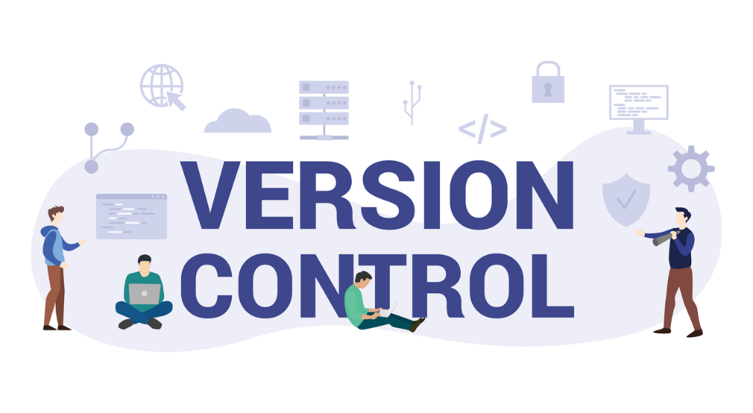
01
파일이나 커밋 차이 git diff
오프소스 소프트웨어를 위한 깃과 깃허브
https://meetup.toast.com/posts/116

Slide 4
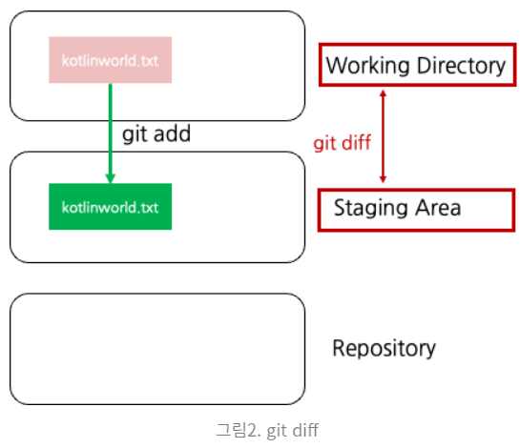
$ git diff [file]
Working diretory와 staging area 사이의 차이 보임
Staging 된 파일상태와 현재 수정 중(작업 디렉토리)인 상태 비교
특정 파일을 지정하면 파일에 대한 차이를 알려 줌
Working Directory와 Staging Area간의 비교도 가능하고
commit간의 비교, branch간의 비교도 가능

Slide 5
파일의 어떤 내용이 변경되었는지 차이점을 비교
commit된 파일상태와 현재 수정중인 상태 비교
$ git diff
commit된 파일상태와 add된 파일 상태 비교
$ git diff --staged
commit간의 상태 비교하기 - commit hash 이용
$ git diff [비교할commit해쉬1] [비교할commit해쉬2]
git diff 048171 0c747d
commit간의 상태 비교하기 - HEAD 이용
$ git diff HEAD HEAD^
가장 최근의 커밋과 그 전의 커밋을 비교한다
branch간의 상태 비교하기 - HEAD 이용
git diff [비교할branch1] [비교할branch2]
ex ) git diff feature/test origin/master
local의 feature/test브런치와 remote의 master branch 비교

Slide 6
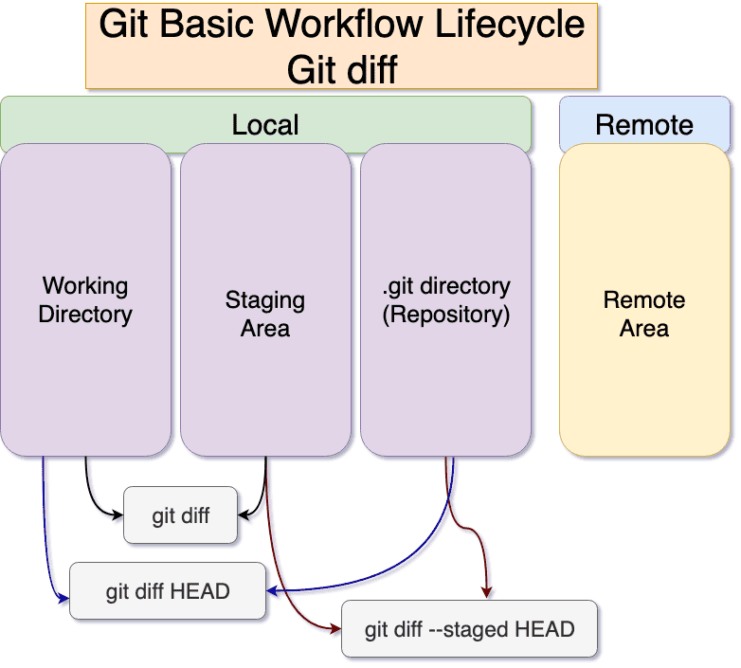
Git diff 이해
HEAD
마지막 커밋
스테이징 영역 -> 작업디렉토리
비교
커밋 HEAD -> 스테이징 영역
비교
커밋 HEAD -> 작업디렉토리
비교

Slide 7
git diff 실습 준비
저장소 git-diff 생성
$ git init git-diff
파일 hello.py 생성
print(‘basic’)
$ git add .
이후 파일 수정
print(list(‘python’)
$ git status
$ git diff

Slide 8
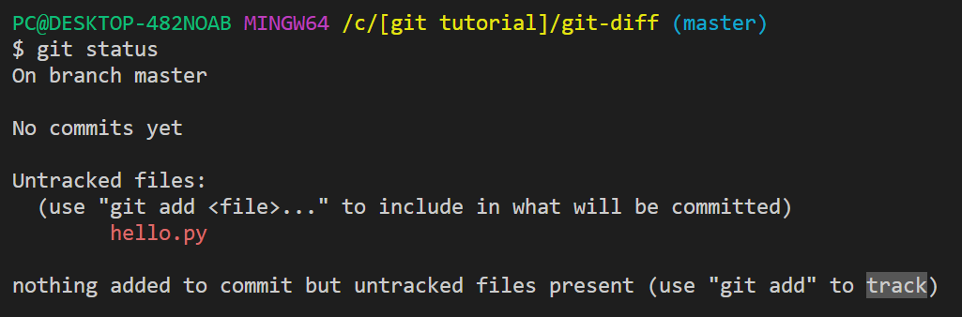
Untracked 상태
파일 hello.py 생성
print(‘basic’)
print(‘basic’)

Slide 9
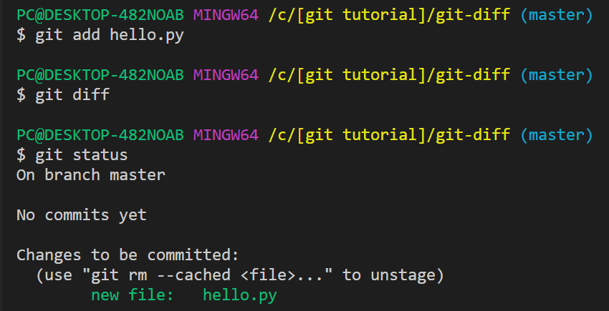
$ git add hello.py
Staging area 이동
tracked
print(‘basic’)
print(‘basic’)
print(‘basic’)

Slide 10
다시 untracked로 이동
$ git rm --cached hello.py
다시 복구
$ git add hello.py

Slide 11
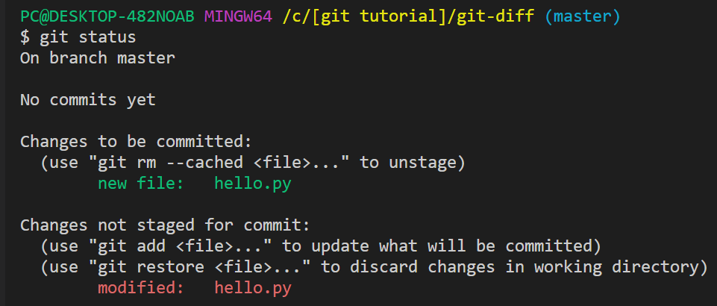
파일 수정 후 상태
hello.py 2번줄 추가
print(‘basic’)
print(list(‘python’))
print(‘basic’)

Slide 12
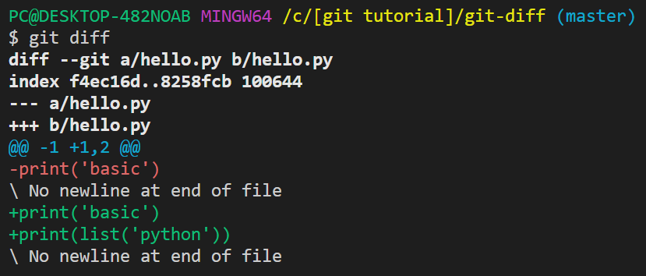
파일 수정 후 Git diff
print(‘basic’)
print(list(‘python’))
print(‘basic’)

Slide 13
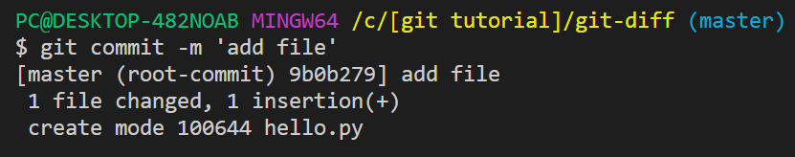
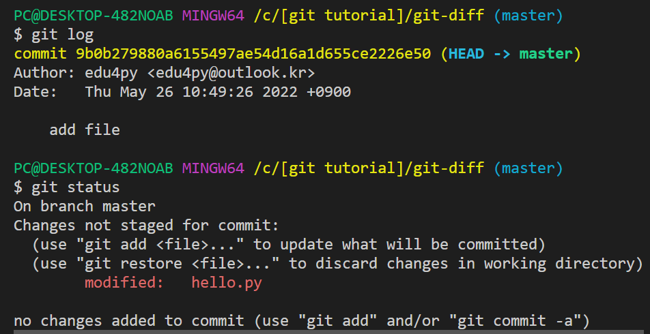
커밋 후 상태
커밋 후
상태 확인
print(‘basic’)
print(list(‘python’))
print(‘basic’)
print(‘basic’)

Slide 14
Git diff --staged
차이 없음
print(‘basic’)
print(list(‘python’))
print(‘basic’)
print(‘basic’)

Slide 15
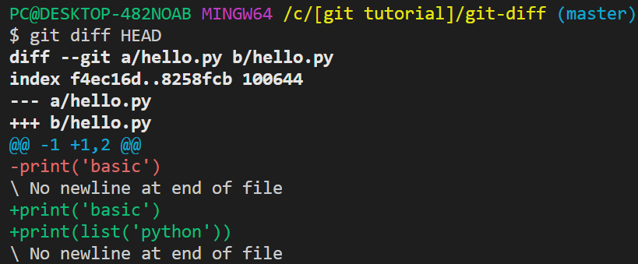
Git diff HEAD
작업영역과 깃저장소 HEAD 비교
print(‘basic’)
print(list(‘python’))
print(‘basic’)
print(‘basic’)

Slide 16
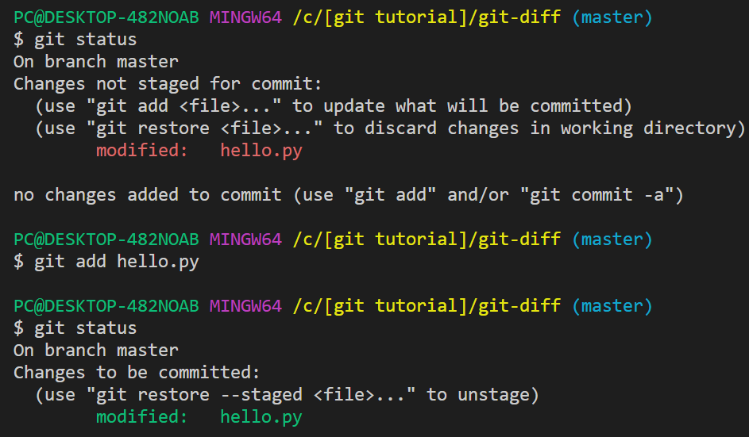
Git add hello.py
Staging area 복사
print(‘basic’)
print(list(‘python’))
print(‘basic’)
print(‘basic’)
print(‘basic’)
print(list(‘python’))

Slide 17
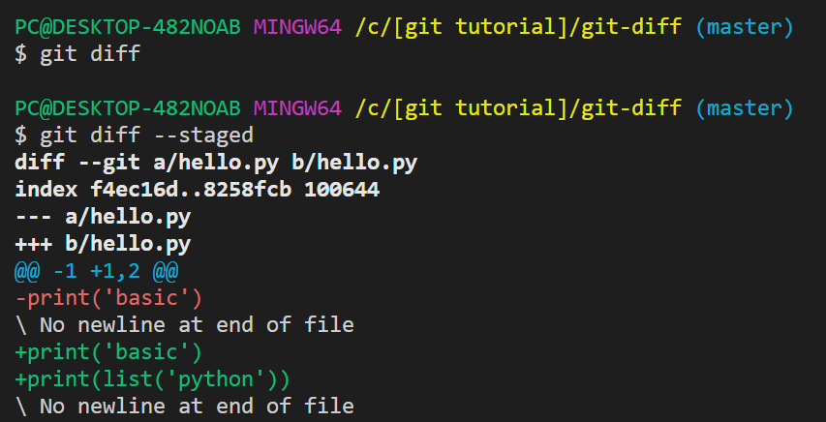
git diff --staged
Git diff
차이 없음
print(‘basic’)
print(list(‘python’))
print(‘basic’)
print(‘basic’)
print(‘basic’)
print(list(‘python’))

Slide 18
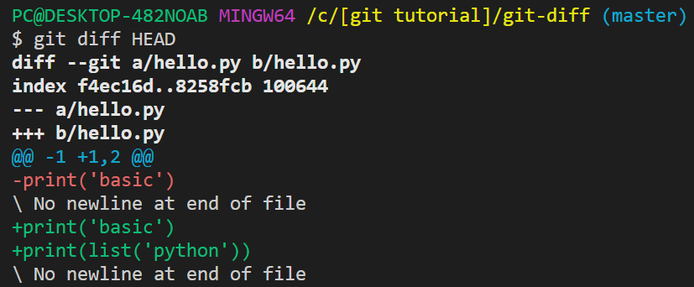
git diff HEAD
Git diff
차이 없음
print(‘basic’)
print(list(‘python’))
print(‘basic’)
print(‘basic’)
print(‘basic’)
print(list(‘python’))

Slide 19
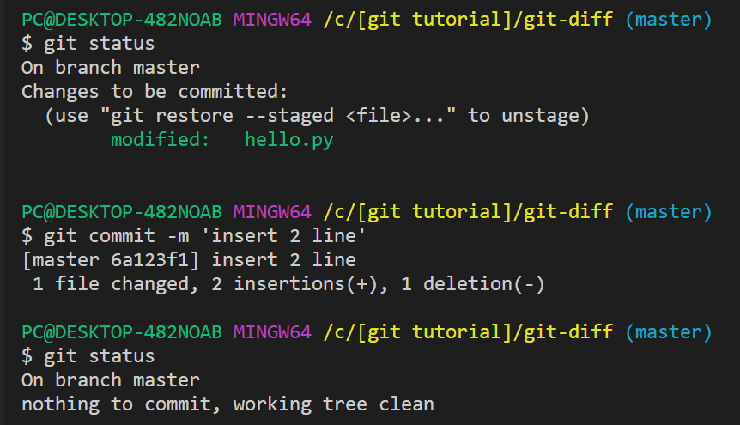
git commit
Staging area에서 저장소로 이동
3 장소가 모두 동일
print(‘basic’)
print(list(‘python’))
print(‘basic’)
print(‘basic’)
print(‘basic’)
print(list(‘python’))
print(‘basic’)
print(list(‘python’))

Slide 20
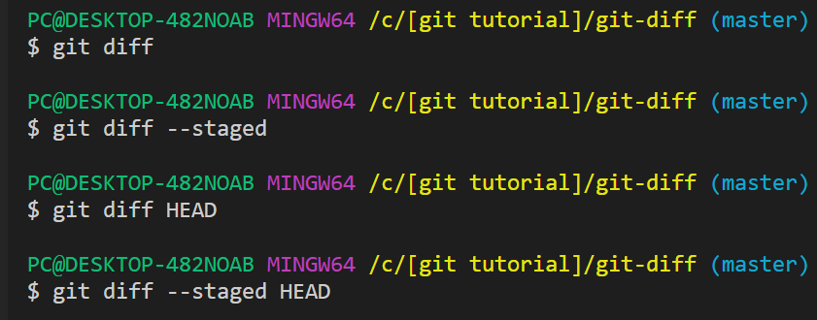
git diff
$ git diff
차이 없음
$ git diff –staged
차이 없음
$ git diff HEAD
차이 없음
print(‘basic’)
print(list(‘python’))
print(‘basic’)
print(list(‘python’))
print(‘basic’)
print(list(‘python’))

Slide 21
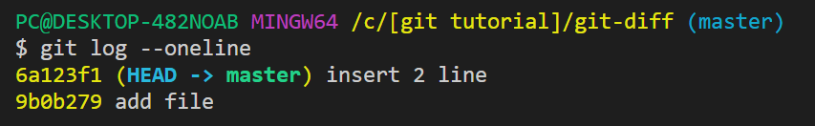
git log
print(‘basic’)
print(list(‘python’))
print(‘basic’)
print(list(‘python’))
print(‘basic’)
print(‘basic’)
print(list(‘python’))

Slide 22
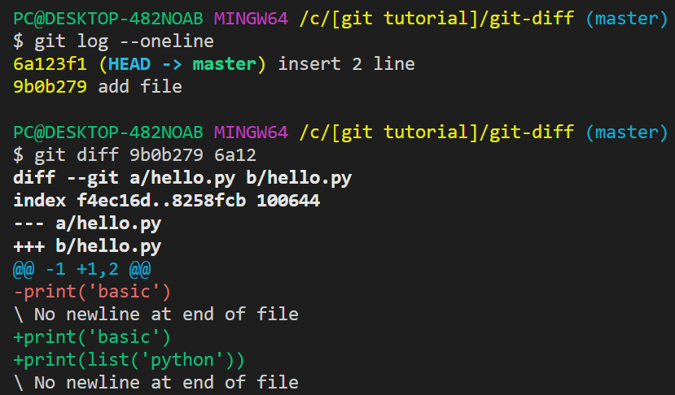
git diff [id1] [id2]
[이전커밋] [이후커밋]
print(‘basic’)
print(list(‘python’))
print(‘basic’)
print(list(‘python’))
print(‘basic’)
print(‘basic’)
print(list(‘python’))

Slide 23
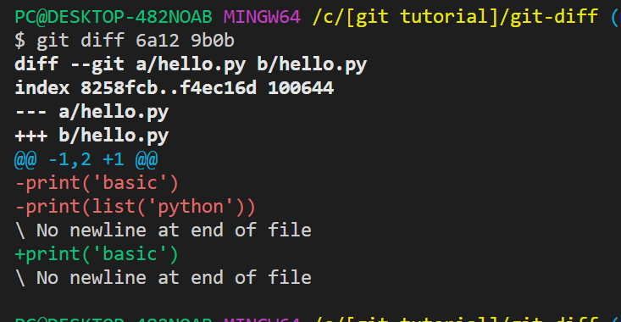
git diff [id1] [id2]
[이후커밋] [이전커밋]
print(‘basic’)
print(list(‘python’))
print(‘basic’)
print(list(‘python’))
print(‘basic’)
print(‘basic’)
print(list(‘python’))

Slide 24
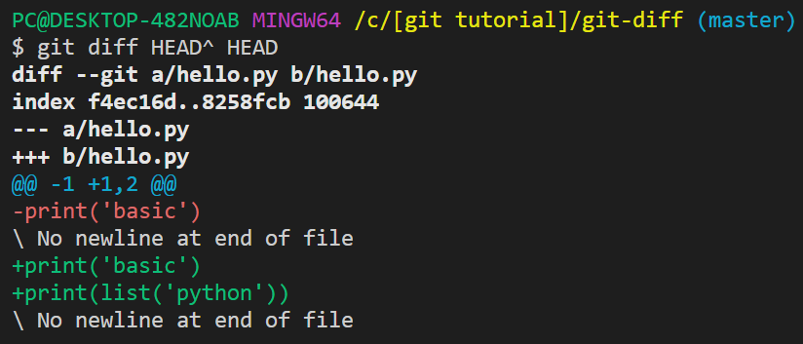
git diff [id1] [id2]
HEAD^ HEAD
print(‘basic’)
print(list(‘python’))
print(‘basic’)
print(list(‘python’))
print(‘basic’)
print(‘basic’)
print(list(‘python’))

Slide 25
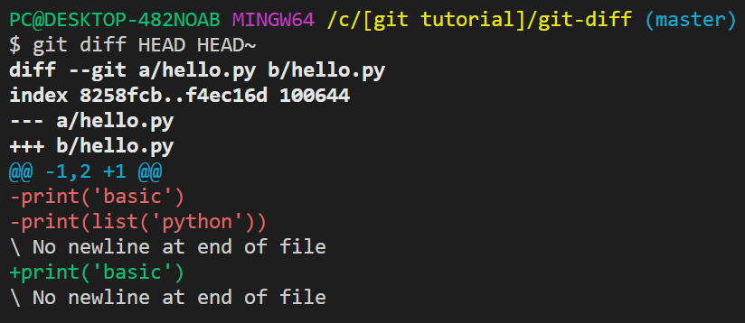
git diff [id1] [id2]
HEAD HEAD^
HEAD HEAD~
~
한번에 한 커밋 아래로 움직이는 ^
한번에 여러 커밋 아래로 움직이면 ~<num>
print(‘basic’)
print(list(‘python’))
print(‘basic’)
print(list(‘python’))
print(‘basic’)
print(‘basic’)
print(list(‘python’))

Slide 26
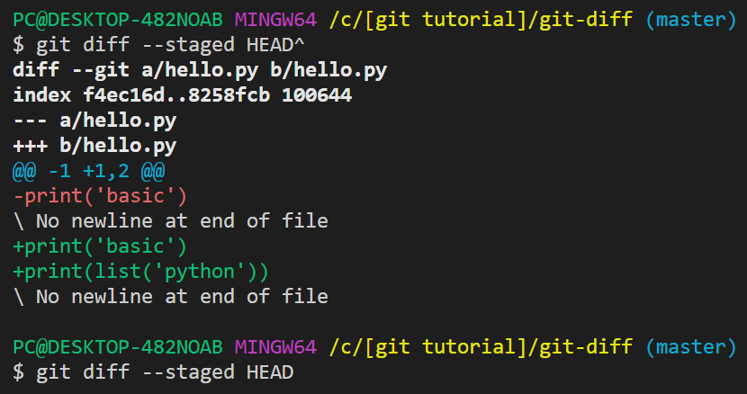
git diff –staged HEAD^
~
한번에 한 커밋 아래로 움직이는 ^
한번에 여러 커밋 아래로 움직이면 ~<num>
print(‘basic’)
print(list(‘python’))
print(‘basic’)
print(list(‘python’))
print(‘basic’)
print(‘basic’)
print(list(‘python’))

Slide 27
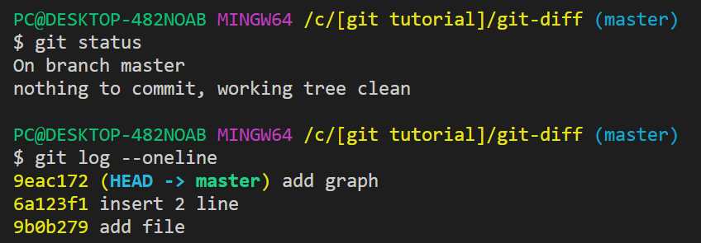
파일 수정 후 바로 바로 커밋
파일 수정
$ git commit –am ‘add graph’
$ git status
$ git log
print('basic')
print(list('python'))
lst = list('python')
for i in lst:
print(i, '*' * (ord(i) - ord('a')))

Slide 28
Git diff 정리
commit된 파일상태와 현재 수정중인 상태 비교
git diff
commit된 파일상태와 add된 파일 상태 비교
git diff --staged
commit간의 상태 비교하기 - commit hash 이용
git diff [비교할commit해쉬1] [비교할commit해쉬2]
git diff 048171 0c747d
commit간의 상태 비교하기 - HEAD 이용
git diff HEAD HEAD^
가장 최근의 커밋과 그 전의 커밋을 비교한다
branch간의 상태 비교하기 - HEAD 이용
git diff [비교할branch1] [비교할branch2]
ex ) git diff feature/test origin/master
local의 feature/test브런치와 remote의 master branch 비교

Slide 29
02
과거로 돌아가기(커밋 간의 이동)
오프소스 소프트웨어를 위한 깃과 깃허브
https://meetup.toast.com/posts/116

Slide 30
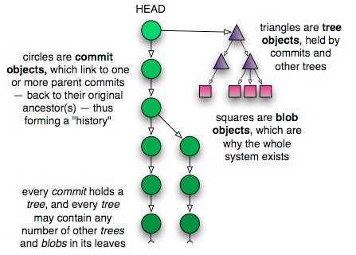
커밋 간의 이동 개요
HEAD
현재 브랜치를 가리키는 포인터
브랜치에 담긴 커밋 중 가장 마지막 커밋을 가리킴
지금의 HEAD가 가리키는 커밋은 바로 다음 커밋의 부모가 됨
HEAD는 현재 브랜치 마지막 커밋의 스냅샷

Slide 31
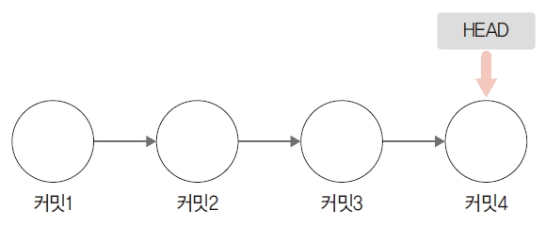
HEAD
HEAD는 커밋을 가리키는 묵시적 참조 포인터
최소한 한 번 이상 커밋을 해야만 HEAD가 존재
HEAD는 커밋될 때마다 한 단계씩 이동
마지막 커밋 위치를 가리킴
HEAD는 커밋이 변화한 최종 시점을 의미

Slide 32
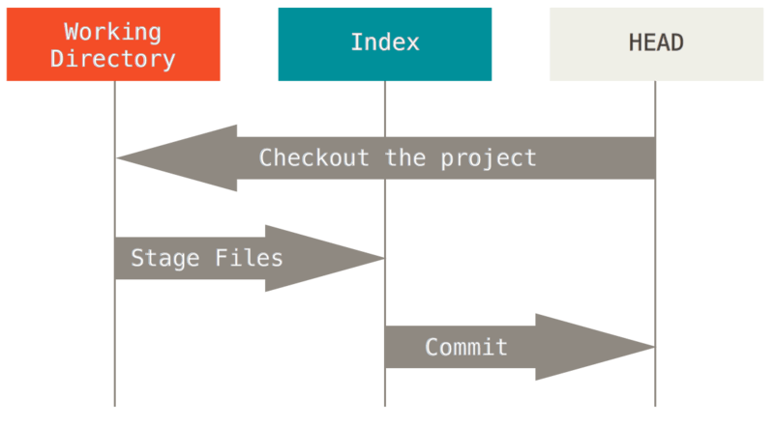
커밋 간의 이동 개요
Index
바로 다음에 커밋할 것들
Staging Area
사용자가 git commit 명령을 실행했을 때 Git이 처리할 것들이 있는 곳
위 두 단계는 .git 디렉토리에 저장
워킹 디렉토리
실제 파일로 존재, 우리가 편집하고 있는 파일

Slide 33
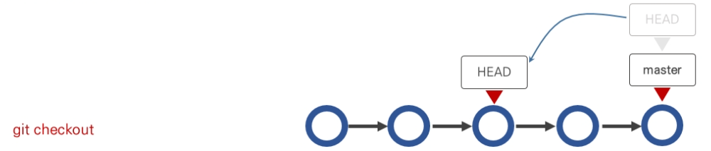
이전 커밋으로 이동
$ git checkout [커밋id]
$ git checkout HEAD^
$ git checkout HEAD~
바로 전 단계로 이동
$ git checkout HEAD^^
$ git checkout HEAD~~
2단계 과거로 여행

Slide 34
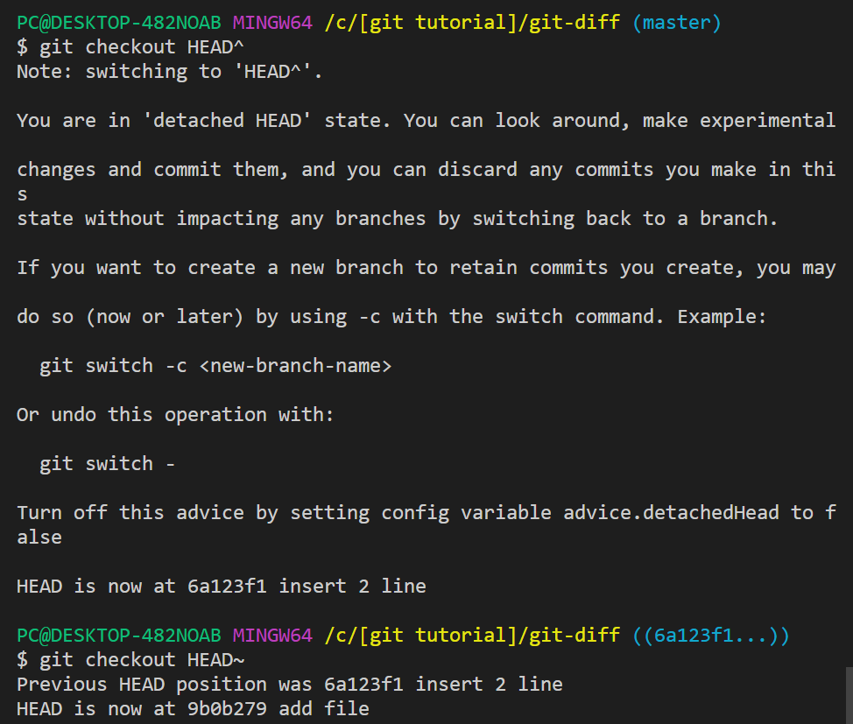
커밋 이동 후 상태 보기
$ git checkout HEAD~
하나 이전 커밋 단게로
$ git checkout HEAD^
위 기준에서 하나 이전 커밋 단게로
HEAD에서 부터는 2단계 이전으로 이동

Slide 35
바로 이전 커밋으로 돌아가기
$ git checkut -

Slide 36
HEAD 커밋으로 돌아가기
$ git checkut [브랜치명]
$ git checkout master

Slide 37
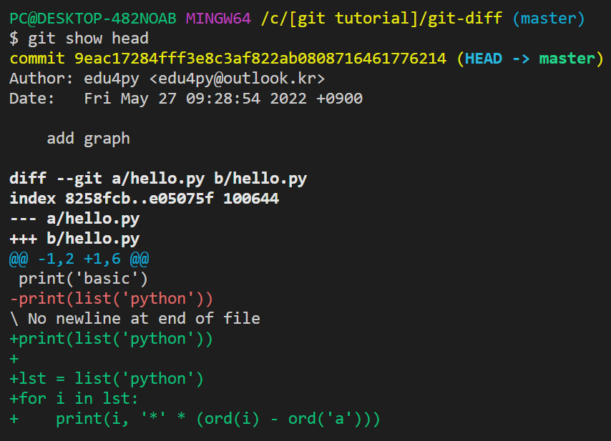
커밋 정보 보이기
$ git show [커밋]

Slide 38
03
Pull = Fetch + Merge
오프소스 소프트웨어를 위한 깃과 깃허브
https://meetup.toast.com/posts/116

Slide 39
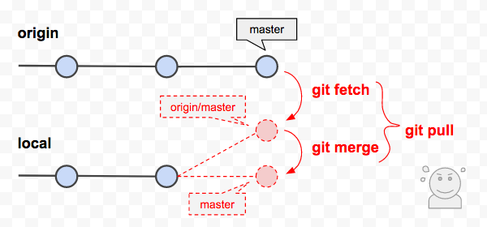
git pull = git fetch + git merge
git pull 명령
fetch 명령과 병합하는 merge 명령이 순차적으로 진행
fetch 명령
원격 저장소의 정보를 로컬(remote/origin) 저장소로 가져오는 명령
merge 명령
변경된 정보를 로컬 저장소의 내용과 병합
fetch 명령으로 작업한 내용을 확인한 후
merge 여부를 결정하는 과정
병합(merge)
다른 브랜치의 내용을 합침

Slide 40
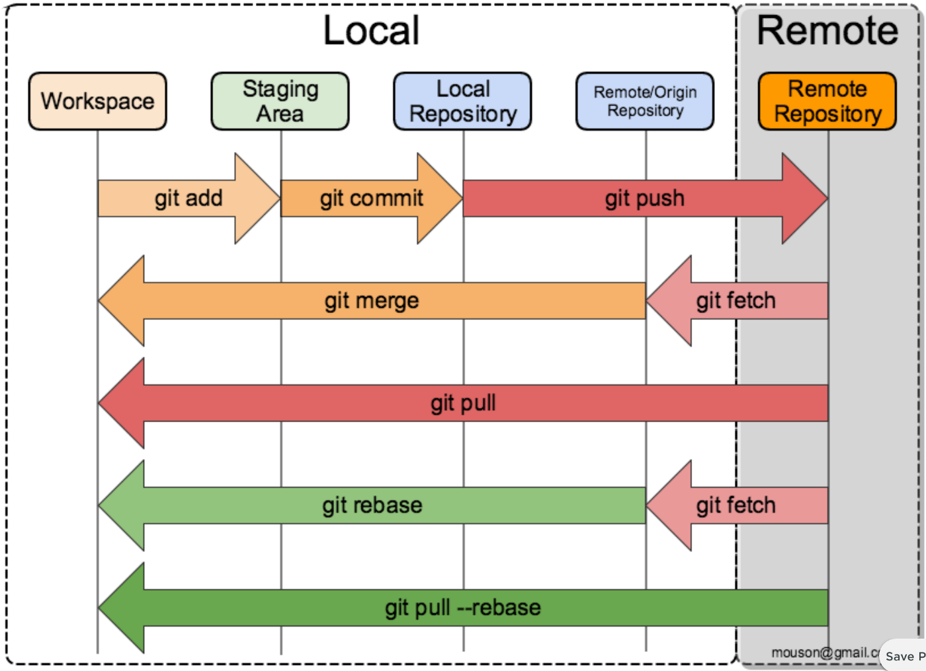
git pull = git fetch + git merge

Slide 41
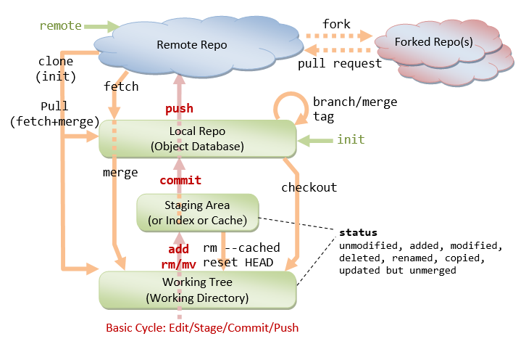
https://www3.ntu.edu.sg/home/ehchua/programming/howto/Git_HowTo.html

Slide 42
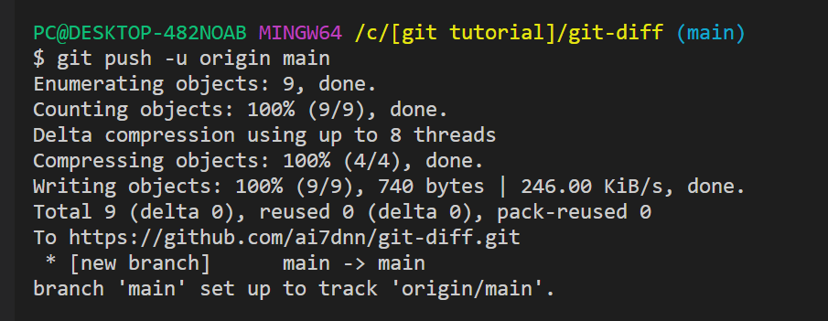
지역 저장소 생성(빈 저장소)하고 push
깃허브 저장소 생성
git-diff
아무것도 만들지 말고
커밋이 없이
안 그러면 끌어오기(pull) 할 수 없음
git branch -M main
git remote add origin https://github.com/ai7dnn/git-diff.git
git push -u origin main

Slide 43
깃허브에서 기본 파일 추가해 보기
README.md 파일 생성

Slide 44
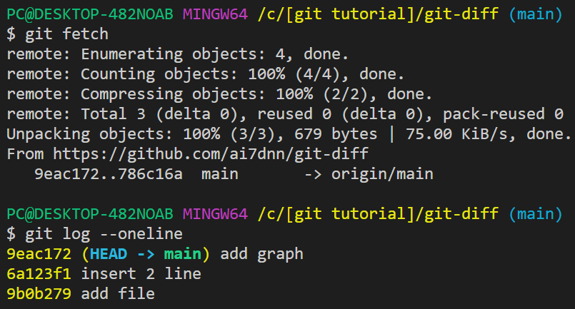
원격저장소의 정보 가져오기
$ git fetch
$ git log

Slide 45
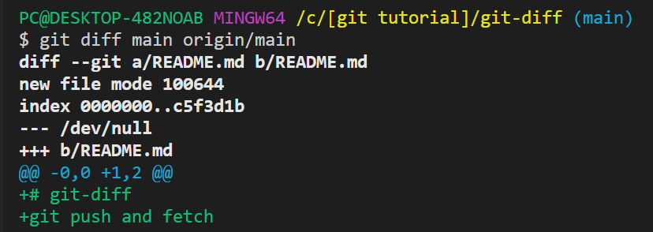
지역과 원격 비교
$ git diff main origin/main
지역저장소의 main과 fetch를 통해 받은 origin/main 브랜치 비교
원격에서 README.md 파일 추가된 것이 확인됨

Slide 46
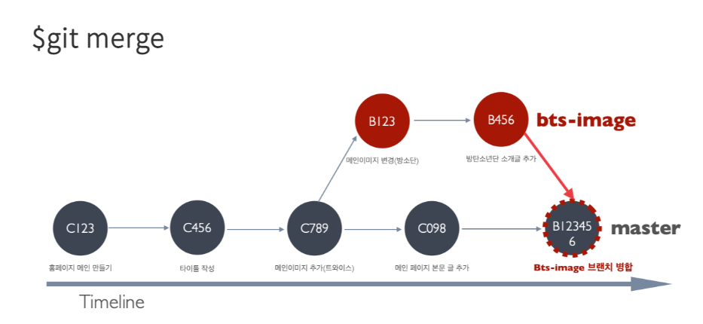
병합
Merge

Slide 47
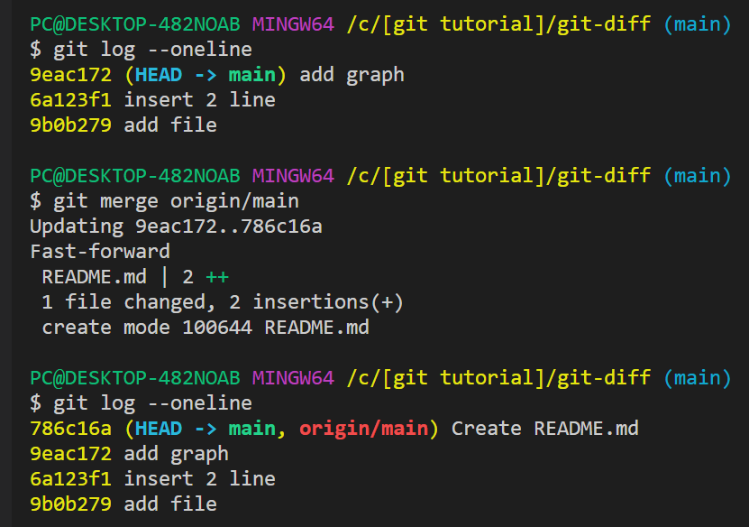
병합
지역 저장소 현재 커밋 정보 획인
원격저장소(origin/main)를 지역저장소(main)에 merge
$ git merge origin/main
병합 후 지역 저장소 현재 커밋 정보 획인

Slide 48
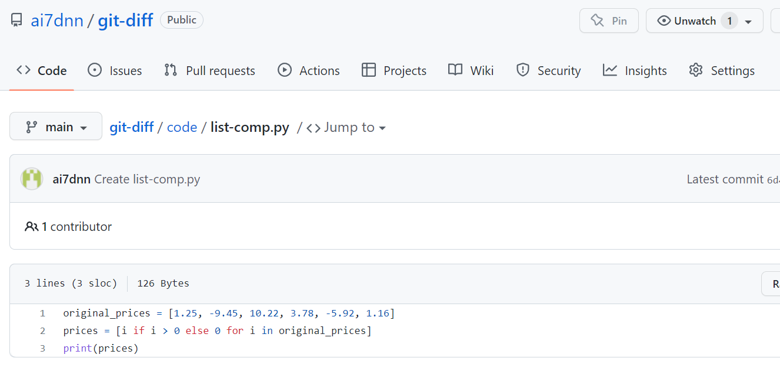
다시 깃허브에서 파일 추가
/code/list-comp.py
다음 코딩
original_prices = [1.25, -9.45, 10.22, 3.78, -5.92, 1.16]
prices = [i if i > 0 else 0 for i in original_prices]
print(prices)

Slide 49
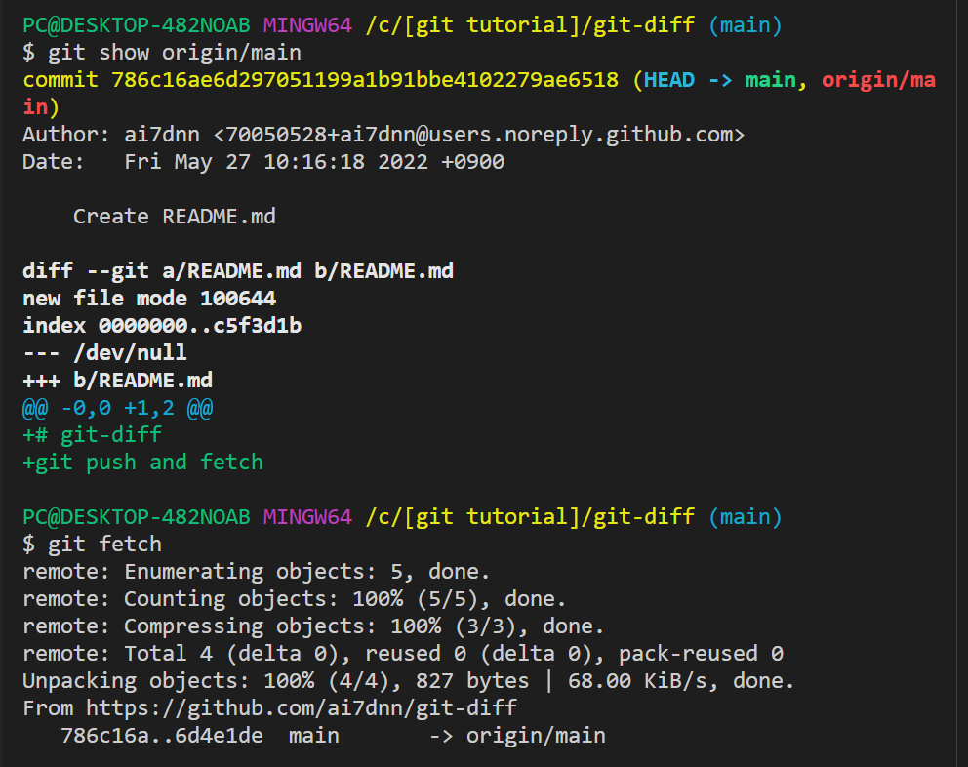
원격서버 확인 후 다시 fetch
$ git show origin/main
반영 안됨
$ git fetch

Slide 50
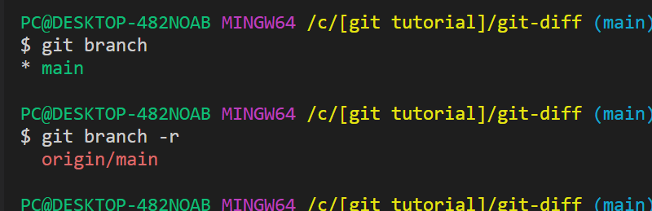
다시 지역 저장소와 원격 저장소 확인

Slide 51
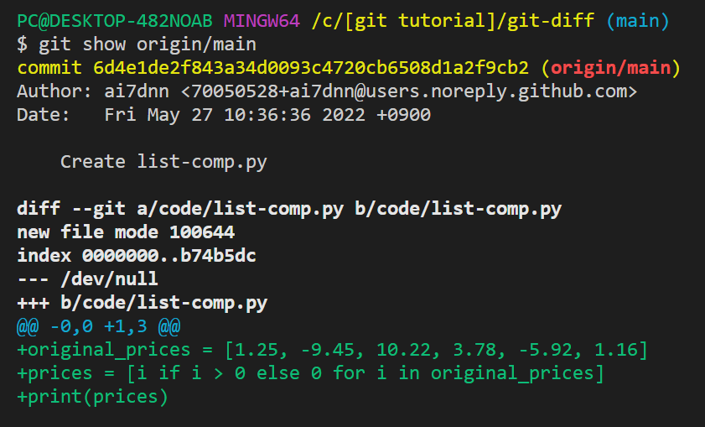
원격 저장소 확인
$ git show origin/main
파일 list-comp.py 추가 확인

Slide 52
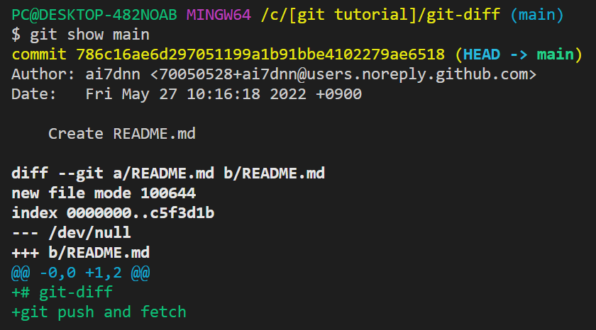
지역 저장소 확인

Slide 53
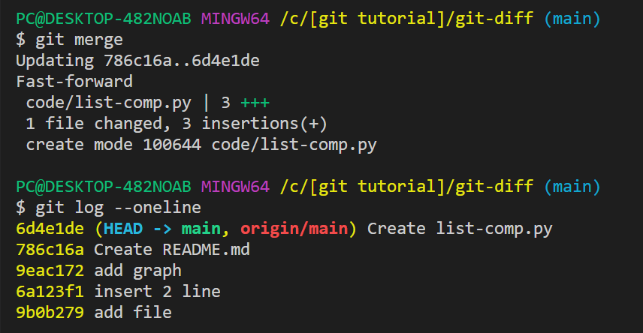
병합 후 로그 확인

Slide 54
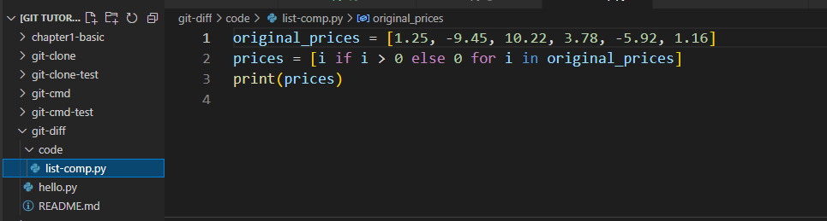
파일 확인 후 실행

